Slide 1
TÉCNICAS DE MUESTREO CON SPSS Y STATA
Willer David Chanduví Puicón
wdchpunmsm@gmail.com

Slide 2
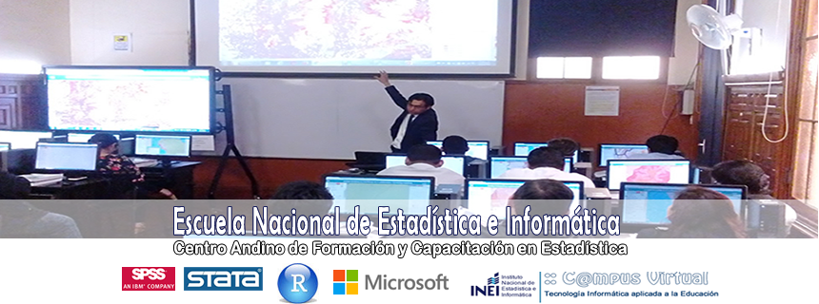

Slide 3
Muestreo por conglomerados

Slide 4
Muestreo por Conglomerados
Un conglomerado es un conjunto de elementos de la población.
Una muestra de conglomerados es una muestra aleatoria en la cual cada unidad muestral es un conglomerado que contiene varias unidades elementales.
No requiere de un marco muestral de unidades elementales, pero si de conglomerados.

Slide 5
Uso de Conglomerados
No existe un marco de muestreo de la población, o es muy caro construirlo o es imposible construirlo.
Seleccionar conglomerados resulta menos costoso

Slide 6
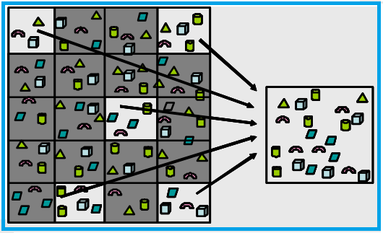

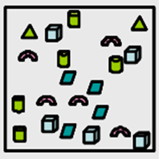
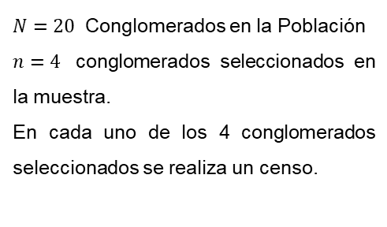
Conglomerados
$N=20$ Conglomerados en la Población
$n=4$ conglomerados seleccionados en la muestra.
En cada uno de los 4 conglomerados seleccionados se realiza un censo.
Muestra total

Slide 7
Uso de Conglomerados
Un M.A.S. de 400 viviendas cubre una ciudad de manera más uniforme que un M.A.S. de 10 manzanas con un promedio de 40 viviendas en cada manzana.
Pero se incurre en mayores gastos el ubicar 400 viviendas y trasladarse entre ellas, que en la ubicación de 10 manzanas y visitar a todas las viviendas en esas manzanas.
El M.A.S. de las 400 viviendas implica que se tiene un marco de viviendas; en cambio, es más factible que se tenga un marco de manzanas.

Slide 8
Selección de una muestra por Conglomerados
DEFINIR EL CONGLOMERADO
ELABORAR EL MARCO DE MUESTREO
SELECCIÓN ALEATORIA DE MUESTRA DE CONGLOMERADOS

Slide 9
Selección de una muestra por Conglomerados
MUESTREO POR CONGLOMERADOS EN UNA ETAPA
Las cinco secciones seleccionadas se estudian de forma exhaustiva, es decir, se estudiaran a todas las personas entre 18 y 60 años.
MUESTREO POR CONGLOMERADOS EN DOS ETAPAS
En cada una de las cinco secciones se selecciona una muestra. Si la muestra es de 45 personas por sección, la muestra final será de 225 personas.
En cierto distrito de LM se desea realizar una encuesta entre la población de 18 a 60 años, para estudiar los hábitos de automedicación. El distrito está dividido en 47 secciones censales de las que se seleccionan cinco mediante muestreo probabilístico.

Slide 10
Selección de una muestra por Conglomerados
MUESTREO ESTRATIFICADO
HOMOGENEIDAD DENTRO DEL ESTRATO.
MUESTREO POR CONGLOMERADOS
HETEROGENEIDAD DENTRO DEL CONGLOMERADO.
HETEROGENEIDAD ENTRE ESTRATOS
HOMOGENEIDAD ENTRE CONGLOMERADOS.

Slide 11
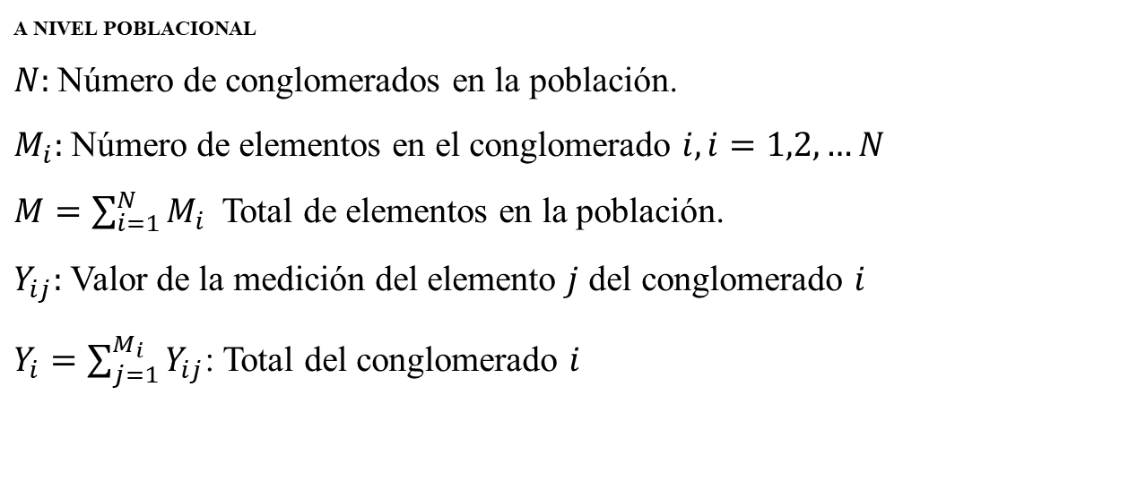
Notación
A NIVEL POBLACIONAL
$N:$Número de conglomerados en la población.
$M_{i}:$Número de elementos en el conglomerado $i, i=1,2,…N$
$M=\sum_{i=1}^{N}{M_{i}}$ Total de elementos en la población.
$Y_{ij}:$ Valor de la medición del elemento $j$ del conglomerado $i$
$Y_{i}=\sum_{j=1}^{M_{i}}{Y_{ij}}$: Total del conglomerado $i$

Slide 12
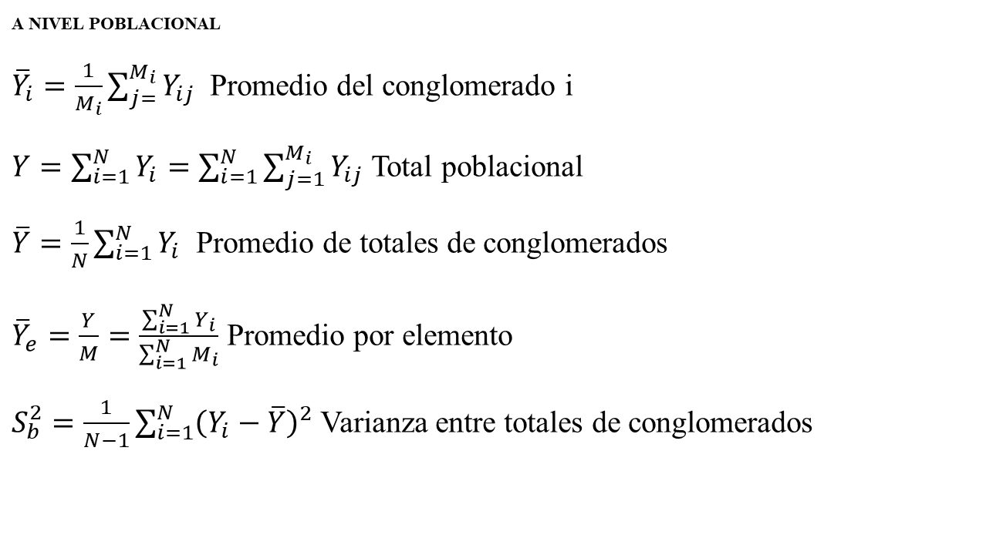
Notación
A NIVEL POBLACIONAL
${\overline{Y}}_{i}=\frac{1}{M_{i}}\sum_{j=}^{M_{i}}{Y_{ij}}$ Promedio del conglomerado i
$Y=\sum_{i=1}^{N}{Y_{i}=\sum_{i=1}^{N}{\sum_{j=1}^{M_{i}}{Y_{ij}}}}$Total poblacional
$\overline{Y}=\frac{1}{N}\sum_{i=1}^{N}{Y_{i}}$ Promedio de totales de conglomerados
${\overline{Y}}_{e}=\frac{Y}{M}=\frac{\sum_{i=1}^{N}{Y_{i}}}{\sum_{i=1}^{N}{M_{i}}}$ Promedio por elemento
$S_{b}^{2}=\frac{1}{N−1}\sum_{i=1}^{N}{{\left(Y_{i}−\overline{Y}\right)}^{2}}$ Varianza entre totales de conglomerados

Slide 13
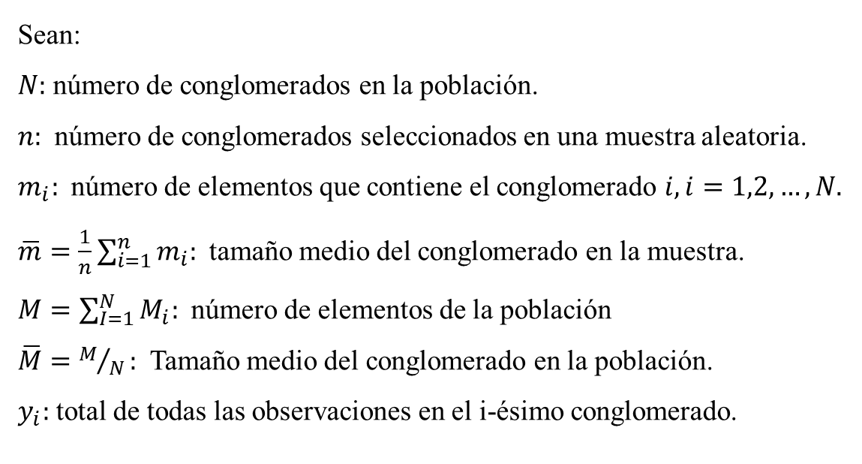
Estimación de una media y un total poblacional
Sean:
$N:$ número de conglomerados en la población.
$n:$ número de conglomerados seleccionados en una muestra aleatoria.
$m_{i}:$ número de elementos que contiene el conglomerado $i, i=1,2,…,N.$
$\overline{m}=\frac{1}{n}\sum_{i=1}^{n}{m_{i}:}$ tamaño medio del conglomerado en la muestra.
$M=\sum_{I=1}^{N}{M_{i}:}$ número de elementos de la población
$\overline{M}=M/N:$ Tamaño medio del conglomerado en la población.
$y_{i}:$ total de todas las observaciones en el i-ésimo conglomerado.

Slide 14
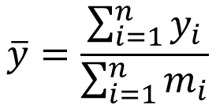

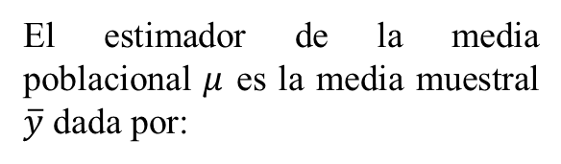
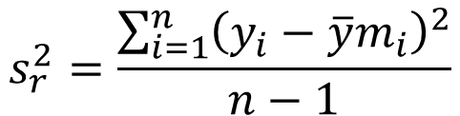

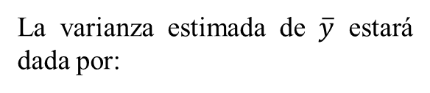
Estimación de una media y un total poblacional
El estimador de la media poblacional $μ$ es la media muestral $\overline{y}$ dada por:
$$\overline{y}=\frac{\sum_{i=1}^{n}{y_{i}}}{\sum_{i=1}^{n}{m_{i}}}$$
La varianza estimada de $\overline{y}$ estará dada por:
$\hat{V}\left(\overline{y}\right)=\left(\frac{N−n}{N∗n∗{\overline{M}}^{2}}\right)s_{r}^{2}$
$$s_{r}^{2}=\frac{\sum_{i=1}^{n}{{\left(y_{i}−\overline{y}m_{i}\right)}^{2}}}{n−1}$$
La cuasivarianza $s_{r}^{2}$:
Aquí, $\overline{M}$ puede estimarse por $\overline{m}$ si se desconoce $M$

Slide 15
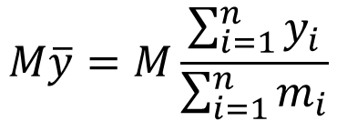
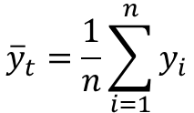

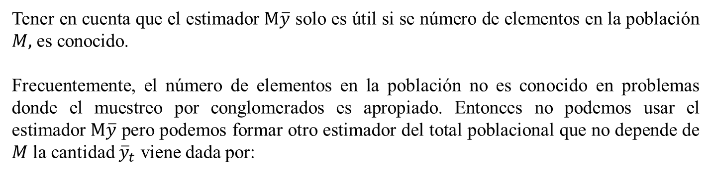


Estimación de una media y un total poblacional
El estimador del total poblacional $τ$:
La varianza estimada de $M\overline{y}$ estará dada por:
$$M\overline{y}=M\frac{\sum_{i=1}^{n}{y_{i}}}{\sum_{i=1}^{n}{m_{i}}}$$
$\hat{V}\left(M\overline{y}\right)=N^{2}\left(\frac{N−n}{N∗n}\right)s_{r}^{2}$
Tener en cuenta que el estimador $M\overline{y}$ solo es útil si se número de elementos en la población $M,$ es conocido.
Frecuentemente, el número de elementos en la población no es conocido en problemas donde el muestreo por conglomerados es apropiado. Entonces no podemos usar el estimador $M\overline{y}$ pero podemos formar otro estimador del total poblacional que no depende de $M$ la cantidad ${\overline{y}}_{t}$ viene dada por:
$${\overline{y}}_{t}=\frac{1}{n}\sum_{i=1}^{n}{y_{i}}$$

Slide 16
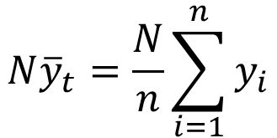
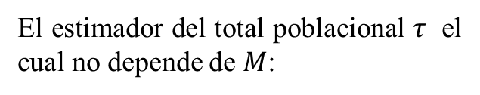
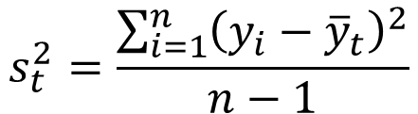


Estimación de una media y un total poblacional
La varianza estimada de $N{\overline{y}}_{t}$ estará dada por:
$\hat{V}\left(N{\overline{y}}_{t}\right)=N^{2}\left(\frac{N−n}{N∗n}\right)s_{t}^{2}$
El estimador del total poblacional $τ$ el cual no depende de $M$:
$$N{\overline{y}}_{t}=\frac{N}{n}\sum_{i=1}^{n}{y_{i}}$$
Donde:
$$s_{t}^{2}=\frac{\sum_{i=1}^{n}{{\left(y_{i}−{\overline{y}}_{t}\right)}^{2}}}{n−1}$$

Slide 17

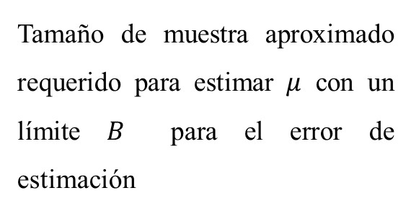
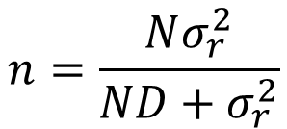
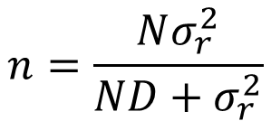
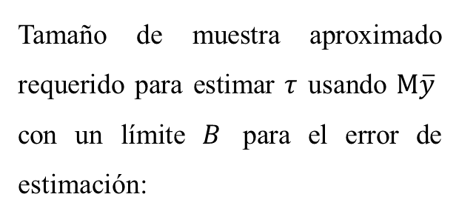
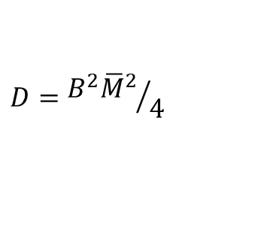

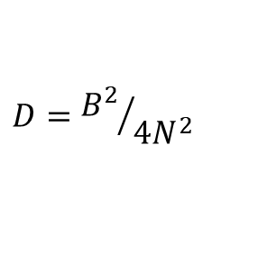
Tamaño de muestra
Tamaño de muestra aproximado requerido para estimar $μ$ con un límite $B$ para el error de estimación
Tamaño de muestra aproximado requerido para estimar $τ$ usando $M\overline{y}$ con un límite $B$ para el error de estimación:
$$n=\frac{Nσ_{r}^{2}}{ND+σ_{r}^{2}}$$
$$n=\frac{Nσ_{r}^{2}}{ND+σ_{r}^{2}}$$
Donde $σ_{r}^{2}$ se estima mediante $s_{r}^{2}$ y:
Donde $σ_{r}^{2}$ se estima mediante $s_{r}^{2}$ y:
$$D={B^{2}}/{4N^{2}}$$
$$D={B^{2}{\overline{M}}^{2}}/4$$

Slide 18
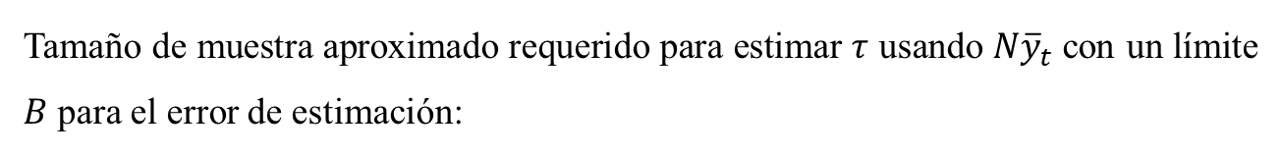

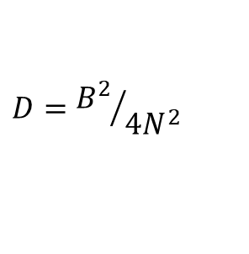
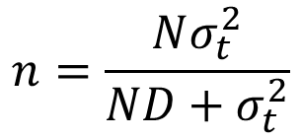
Tamaño de muestra
Tamaño de muestra aproximado requerido para estimar $τ$ usando $N{\overline{y}}_{t}$con un límite $B$ para el error de estimación:
$$n=\frac{Nσ_{t}^{2}}{ND+σ_{t}^{2}}$$
Donde $σ_{t}^{2}$ se estima mediante $s_{t}^{2}$ y:
$$D={B^{2}}/{4N^{2}}$$

Slide 19
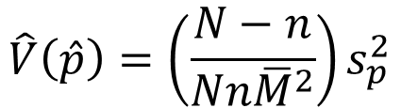
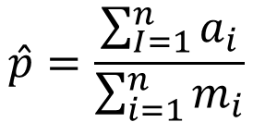
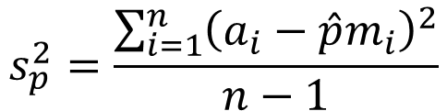
Estimación de una proporción poblacional
Estimador de la proporción poblacional de p
$$\hat{p}=\frac{\sum_{I=1}^{n}{a_{i}}}{\sum_{i=1}^{n}{m_{i}}}$$
Varianza estimada de p
$$\hat{V}\left(\hat{p}\right)=\left(\frac{N−n}{Nn{\overline{M}}^{2}}\right)s_{p}^{2}$$
Donde:
$$s_{p}^{2}=\frac{\sum_{i=1}^{n}{{\left(a_{i}−\hat{p}m_{i}\right)}^{2}}}{n−1}$$

Slide 20
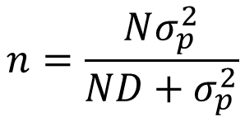
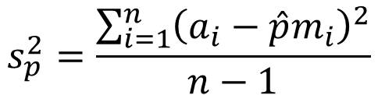
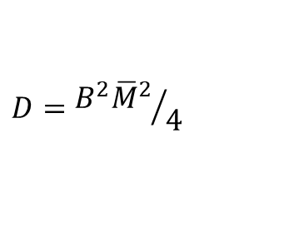
Tamaño de muestra para estimar una proporción
La expresión para calcular el tamaño de la muestra para la estimación de la proporción poblacional de p es:
$$n=\frac{Nσ_{p}^{2}}{ND+σ_{p}^{2}}$$
Donde la varianza poblacional se estima mediante:
$$s_{p}^{2}=\frac{\sum_{i=1}^{n}{{\left(a_{i}−\hat{p}m_{i}\right)}^{2}}}{n−1}$$
$$D={B^{2}{\overline{M}}^{2}}/4$$

Slide 21
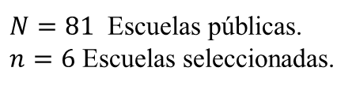
Estimador de la Media
Objetivo.
Estimar el número promedio de libros que leen los niños que cursan el 6° grado de primaria de las escuelas públicas.
Conglomerado.
Cada una de las escuelas públicas.
$N=81$ Escuelas públicas.
$n=6$ Escuelas seleccionadas.

Slide 22
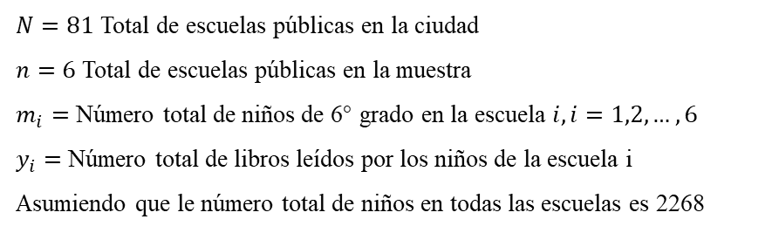
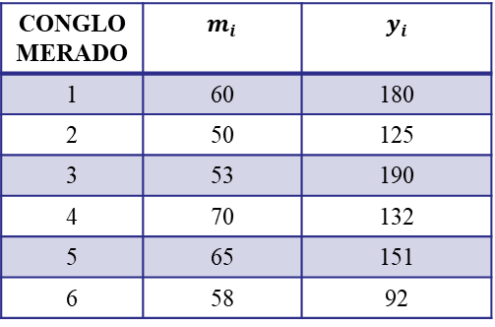
Estimador de la Media
CONGLOMERADO | $$m_{i}$$ | $$y_{i}$$
1 | 60 | 180
2 | 50 | 125
3 | 53 | 190
4 | 70 | 132
5 | 65 | 151
6 | 58 | 92
$N=81$ Total de escuelas públicas en la ciudad
$n=6$ Total de escuelas públicas en la muestra
$m_{i}=$ Número total de niños de 6° grado en la escuela $i, i=1,2,…,6$
$y_{i}=$ Número total de libros leídos por los niños de la escuela i
Asumiendo que le número total de niños en todas las escuelas es 2268

Slide 23
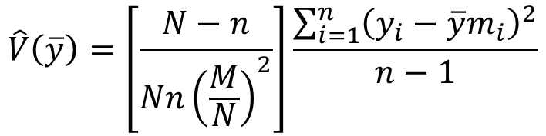
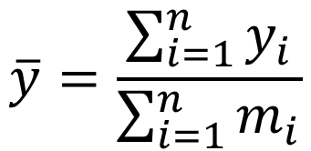

Muestreo por Conglomerados
Estimador de una media poblacional
$$\overline{y}=\frac{\sum_{i=1}^{n}{y_{i}}}{\sum_{i=1}^{n}{m_{i}}}$$
$$\hat{V}\left(\overline{y}\right)=\left[\frac{N−n}{Nn{\left(\frac{M}{N}\right)}^{2}}\right]\frac{\sum_{i=1}^{n}{{\left(y_{i}−\overline{y}m_{i}\right)}^{2}}}{n−1}$$
$\overline{M}=\frac{M}{N}$ : Tamaño promedio de los conglomerados

Slide 24
Ejercicio
Un sociólogo requiere estimar los ingresos medios por persona en una pequeña ciudad; además se desea estimar la proporción de residentes que viven en casa de alquiler, para tal fin se realizan entrevistas en cada uno de los 25 bloques muestreados. Se recolectaron datos acerca del ingreso y se les interroga acerca de si son dueños o alquilan la casa donde viven. Los resultados se presentan en el archivo Ejemplo Conglomerados . Los conglomerados se enumeran sobre un mapa de la ciudad con los números del 1 al 415.

Slide 25
Ejercicio
Estime el ingreso medio por persona en la ciudad y establezca un límite para el error de estimación.
Estime el ingreso total de todos los residentes de la ciudad y calcule un límite para el error de estimación. Suponga M desconocido.
Estime el ingreso total de todos los residentes de la ciudad mediante un intervalo de confianza, suponga que existen 2500 residentes en la ciudad.
Tomando los datos anteriores como una muestra previa, ¿cuál debe ser el tamaño de la muestra en una investigación futura para estimar el ingreso promedio por persona con un límite para el error de estimación de 500$.
Estime la proporción de los residentes que viven en casa de alquiler y establezca un límite para el error de estimación.

Slide 26
Ejemplo con Stata
En una muestra por conglomerados de una etapa, los datos se dividen en dos "niveles", uno "anidado" en el otro. En el primer nivel, los datos se agrupan en conglomerados. En una muestra por conglomerados de una etapa, los conglomerados se seleccionan primero y se denominan unidades primarias de muestreo, o UPM. Todos los elementos de cada agrupación seleccionada pasan a ser parte de la muestra. Estos elementos representan el segundo "nivel" de los datos. En nuestra muestra por conglomerados de una etapa, los distritos serán los conglomerados y las escuelas serán las unidades elementales de muestreo. Por lo tanto, seleccionamos al azar los distritos escolares y luego seleccionamos todas las escuelas dentro de cada distrito seleccionado. Pueden usar cualquier plan de muestreo para seleccionar los conglomerados; hemos usado el MIA sólo por simplicidad.

Slide 27
Corrección por Finitud
Peso Muestral
UPM
Conglomerado
Distrito

Slide 28
El Peso Muestral (pweight)
Hay muchos tipos de pesos que pueden asociarse a una encuesta. Tal vez el más común sea el peso muestral, llamado pweight en Stata, que se utiliza para denotar el inverso de la probabilidad de ser incluido en la muestra debido al diseño del muestreo (excepto para una PSU de certeza, véase más abajo). El peso muestral se calcula como N/n, donde N = el número de elementos en la población y n = el número de elementos en la muestra. Por ejemplo, si una población tiene 10 elementos y se muestrean 3 al azar con reemplazo, entonces el peso muestral sería 10/3 = 3,33. En un diseño de dos etapas, el peso muestral se calcula como f1*f2, lo que significa que el inverso de la fracción de muestreo de la primera etapa se multiplica por el inverso de la fracción de muestreo de la segunda etapa. En muchos planes de muestreo, la suma de las ponderaciones de probabilidad será una buena estimación del tamaño de la población.

Slide 29
La unidad primaria de muestreo (UPM)
Esta es la unidad primaria de muestreo. Esta es la primera unidad que se muestrea en el diseño. Por ejemplo, se pueden muestrear los distritos de Lima Metropolitana y luego se pueden muestrear las escuelas dentro de los distritos. El distrito sería la PSU. Si se muestrearan las regiones del Perú., y luego los distritos de cada región, y luego las escuelas de cada distrito, entonces las regiones serían la PSU. No es necesario utilizar el mismo método de muestreo en todos los niveles de muestreo. Por ejemplo, el muestreo proporcional a la probabilidad del tamaño se puede utilizar en el nivel 1 (para seleccionar las regiones), mientras que el muestreo de conglomerados se utiliza en el nivel 2 (para seleccionar los distritos). En el caso de una muestra aleatoria simple, las UPM y las unidades elementales son las mismas.

Slide 30
El Estrato (strata)
La estratificación es un método para dividir la población en diferentes grupos, a menudo por variables demográficas como el sexo, la raza o el NSE. Una vez que estos grupos han sido definidos, se selecciona una muestra de cada grupo como si fuera independiente de todos los demás grupos. Por ejemplo, si una muestra debe ser estratificada por sexo, los hombres y las mujeres serían muestreados independientemente unos de otros. Esto significa que los pesos muestrales de los hombres serán diferentes de los pesos muestrales de las mujeres. En la mayoría de los casos, es necesario tener dos o más UPM en cada estrato. El propósito de la estratificación es mejorar la precisión de las estimaciones, y la estratificación funciona más eficazmente cuando la varianza de la variable dependiente es menor dentro de los estratos que en la muestra en su conjunto.

Slide 31
La Corrección por Finitud
Esta es la corrección por población finita llamada también corrección por finitud. Se utiliza cuando la fracción de muestreo (el número de elementos o encuestados muestreados en relación con la población) se hace grande. La FPC se utiliza en el cálculo del error estándar de la estimación. Si el valor de la fpc es cercano a 1, tendrá poco impacto y puede ser ignorado con seguridad. En algunos programas de análisis de datos de encuestas, como el SUDAAN, esta información será necesaria si se especifica que los datos se recogieron sin reemplazo. La fórmula para calcular la FPC es ((N-n)/(N-1))1/2, donde N es el número de elementos de la población y n es el número de elementos de la muestra.

Slide 32


